Slide 1
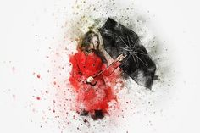
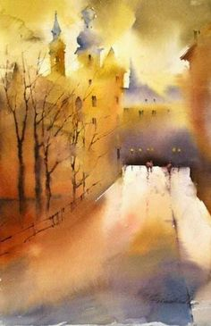
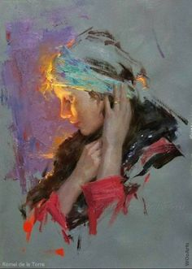
ESTA
TARDE
VI
CHOVER
Progressão Automática

Slide 2
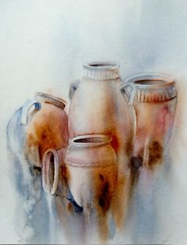
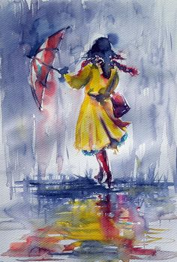
Tarde
chuvosa
Pessoas
correndo
E você não estava lá

Slide 3
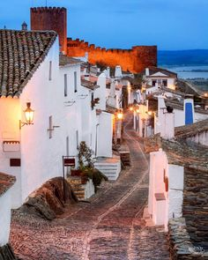
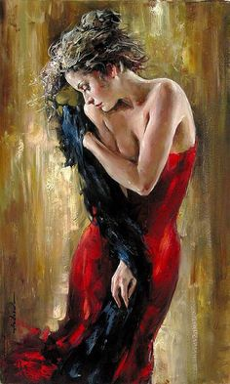
Esperei
A noite
Brilhar
E você não estava lá

Slide 4
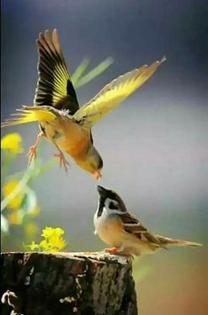
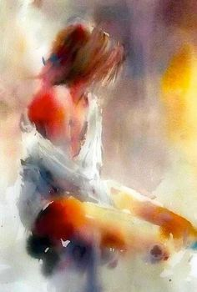
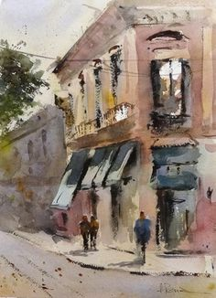
Outra tarde encontrei
aves apaixonadas
E você não estava lá

Slide 5

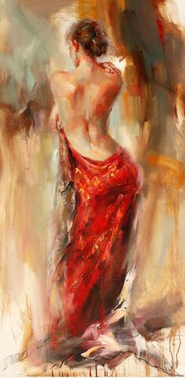
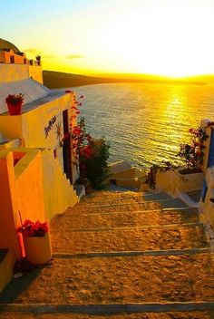
Vi o outono chegando...
Ondas do mar rolando...
E você não estava lá

Slide 6

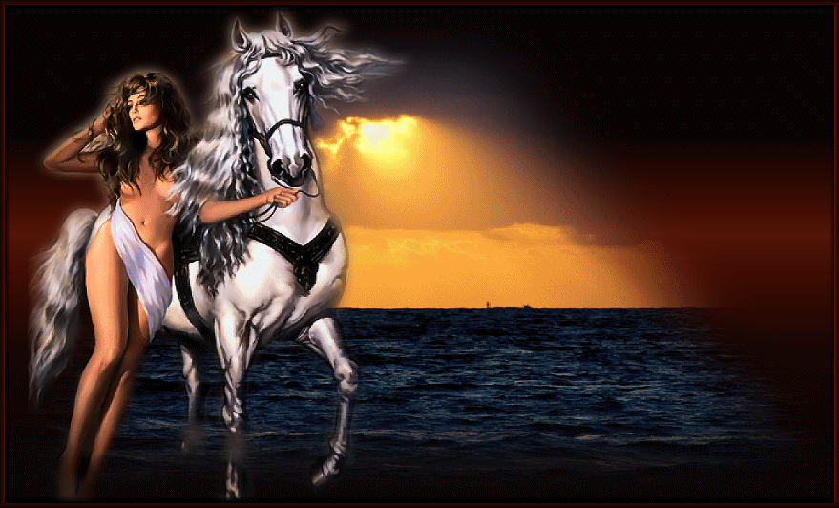
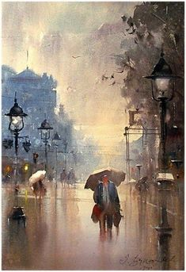

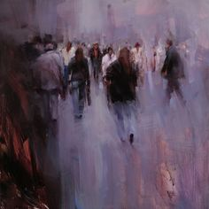
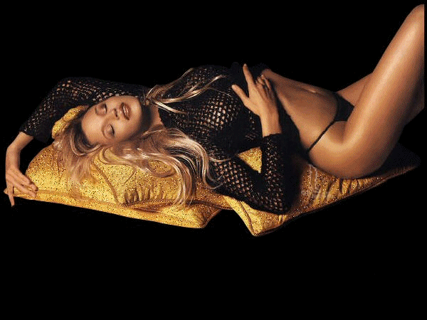
Eu não sei o quanto me quer
Se me estranhava
ou me enganava
Apenas sei que vi chover
Vi pessoas correrem
E você não estava lá

Slide 7


Imagens
Acervo Pessoal / Internet
Texto
Minha Adaptação da Letra
Esta Tarde Vi Chover
Músicas
Abertura/Acompanhamento
Esta Tarde Vi Chover
Musicada / Piano
Encerramento
Esta Tarde Vi Chover
Canta: Eydie Gorme
FORMATADO POR
TONINHO VENDRAMINI
Fotos e desenhos aquarelados são uma associação de elementos que contem as formas da natureza, contemplando os momentos mágicos de uma situação que se apresenta aos nossos olhos e a dos artistas
ACESSE MEUS ESPAÇOS CULTURAIS E TORNE-SE MEU SEGUIDOR
http://vendraminiletras.blogspot.com/
www.sergrasan.com/toninhovendraminislides/
PARTICIPAÇÕES:
    ASSOCIAÇÃO DOS POETAS E ESCRITORES DE JUNDIAÍ E REGIÃO
ACADEMIA NACIONAL DE LETRAS DO PORTAL DO POETA BRASILEIRO - ACADÊMICO 28

